Slide 1
資料３
大阪府総合教育会議
府立高校改革アクションプラン（抄）
令和７年８月 大阪府教育庁

Slide 2
TABLE OF CONTENTS
01 府立高校改革アクションプランの概要
02 学校改革
03 今後の再編整備の方向性

Slide 3
01 府立高校改革アクションプランの概要

Slide 4
01-1 府立高校改革アクションプランの位置づけ
府立高校を取り巻く環境の変化に対応していくため、
府立高校改革の大きな方向性を示す「府立高校改革グランドデザイン」を令和７年３月に策定
グランドデザインの概要
【府立高校を取り巻く環境の変化】
公立・私立高校の生徒受入割合の変化や、通信制高校へ進学する生徒の増加等、高校進学のニーズが変化
不登校生徒、日本語指導が必要な生徒、障がい等により配慮を要する生徒が年々増加
少子高齢化の進行や技術革新、グローバル化の進展により、将来の予測が難しくなる社会が想定される
【府立高校改革の方向性】
「学校改革」「入試改革」「広報改革」の３つの柱を軸とし、府立高校改革を推進
グランドデザインに掲げる府立高校改革を具体的に進めていくため、
「府立高校改革アクションプラン」を今秋に策定予定

Slide 5
01-2 府立高校改革アクションプランの特徴
深刻さを増す少子高齢化、AI等の急速な技術革新、産業構造の変化、グローバル化等の社会の急激な変化に伴い、子どもたちに修得が期待される資質・能力も変化しており、今後も大きく変化していくと考えられる
このような中、府立高校改革を進めるため、大きく変化するであろう将来を見据えて、今取り組むべきことを
検討することが必要
大阪府では私立高校も含めた高校等の授業料完全無償化により、家庭の状況にかかわらず、子どもたちの学校選択の幅が拡がっている中、公教育の両翼を担う公私が切磋琢磨し、教育の質を向上させていくことが必要
アクションプランには、様々な社会の変化に伴う学びの在り方や学校改革に係る具体策 と
学校配置等についての方向性 を記載

Slide 6
02 学校改革

Slide 7
02-1 学校改革の方向性
時代の変化や子どもたち等の教育ニーズの変化、国の動向を踏まえ、府立高校が、私立高校と切磋琢磨しながら、高校生の学習意欲を喚起し、可能性及び能力を最大限に伸長していけるよう、各校の魅力化・特色化を推進。
１．探究的な学びの推進
２．英語力の向上
３．時代に即した産業人材の育成
４．不登校生徒の学びへのアクセス
５．日本語指導が必要な生徒への
支援の充実
本日の会議で特に議論したいポイント
＜ 参考 ＞ アクションプランに当面の具体策を記載する学科一覧
普通科を中心としたグループ
実業系・専門的な学びのグループ
セーフティネットの役割をもつグループ
普通科
総合学科
グローバルリーダーズハイスクール
国際関係学科
工業系高校
商業系高校
農業系高校
専門学科
エンパワメントスクール
ステップスクール
学びの多様化学校
定時制の課程
通信制の課程
議論１・２
議論３
議論４・５

Slide 8
02-2 学校改革 ー 探究的な学びの推進 ー
グローバルリーダーズハイスクールにおいて、国公立大学・企業等と連携した課題研究や科学的な知識・技能の
習得に向けた講習等により、グローバル社会をリードする人材の育成を推進
新たな普通科において、国際的・学際的な諸問題や地域課題の解決に着目した実践的な学びを取り入れる等、文理融合した探究的な学びの充実を図り、普通科における特色ある学びへの変革を推進
具体的な取組
グローバルリーダーズハイスクール（文理学科）の取組
科学オリンピック対策講座等の卓越人材の育成プログラムの開発と実施を検討
取組成果の他校への発信により、府全体の教育の質の向上につながるリード校としての役割を果たす
新たな普通科（文理探究科）の設置
文理融合した探究的な学びを推進するため、新たな普通科（文理探究科）を令和８年度２校に設置
※「新たな普通科」の取組検証を進め、更なる設置を検討

Slide 9
02-2 学校改革 ー 英語力の向上 ー
全ての生徒に「生きた」英語力（特に話す力）が身につくようにするとともに、大阪から世界に羽ばたく高い
英語力を備えたグローバル人材を育成
府立高校生の英語力は向上しており、英検準２級以上の高校３年生の割合は58.7%
（府内公立高校における割合57.8%は全国７位、全国平均＋6.2% 「令和６年度英語教育実施状況調査」結果）
国際関係学科においては、国際理解教育や探究活動の充実を図るとともに、外国語教育、特に英語教育の 充実などにより、取組の更なる特色化を図る
具体的な取組
全学科共通の取組
全校において海外姉妹校提携を進め、臆せず、積極的に英語でコミュニケーションを図ろうとするマインドの育成
全校１年生を対象に英語学習ツール「BASE in OSAKA」を導入し、英語を話す力、話す意欲を向上
国際関係学科の取組
国際理解教育に加え、SDGsをテーマとした探究活動の充実
姉妹校の生徒・留学生との活発な交流と、ネイティブ講師等の少人数指導による語学教育の充実

Slide 10
02-2 学校改革 ー 時代に即した産業人材の育成（工業） ー
工業系高校においては、産業構造の変化や科学技術の進展などに伴い、産業界から求められる技術・技能が
高度化・多様化しているため、地域や企業、大学等と連携して、大阪の産業を支えていく人材を育成
具体的な取組
「新工業系高校」（仮称）の開校（令和10年度）
産業界に求められる人材の育成を図るため、新しい総合技術系高校として開校
未来のものづくり人材に不可欠なICT技術を学ぶ科目設定や、ラボ空間でのPBL（課題解決型）学習等を検討
工業系高校における教育内容の充実等
地域や企業、大学等と連携し、デジタル技術やAI等の最先端技術等に対応したカリキュラムの改編、
実習機器・装置の導入・更新、教員研修等の推進
工学系大学進学専科を含めた大学進学ニーズへの対応等
女子生徒の工業系高校への進学ニーズに対応するための施設改修等、多様性を重視した学校づくり

Slide 11
02-2 学校改革 ー 時代に即した産業人材の育成（商業・農業） ー
商業系高校においては、急速なグローバル化等、刻々とビジネス環境が変化する中、大学や企業と連携し、
社会の変化を見据えた実践的な学びの提供により、新たなビジネスを創造する人材を育成
農業系高校においては、高齢化に伴う担い手の不足、気候変動に伴う供給量の低下等、農業を取り巻く
環境が大きく変化する中、科学的な知見を持って社会情勢や環境変化へ対応できる人材を育成
具体的な取組
商業系高校における教育内容の充実等
時代の変化に即した今後の商業教育のあり方について検討（ビックデータやAIを活用して新たなビジネスを創造、 展開するなど、大阪の経済・産業を支え、発展させる人材の育成に向けた教育内容等）
農業系高校における教育内容の充実等
時代の変化に即した今後の農業教育のあり方について検討（地球と人にやさしい、未来農業の実現に向けたバイオテクノロジーの習得や、新たな産業領域と連携した付加価値の高い総合農業ビジネスの実践等）
大学・企業等との一層の連携により、生徒が研究機関等における先進的知見に触れる機会を創出

Slide 12
02-2 学校改革 ー 不登校生徒の学びへのアクセス ー
不登校生徒の支援をすべての府立高校で充実させることに加え、新たな選択肢となる「学びの多様化学校」を整備
具体的な取組
学びの多様化学校（いわゆる不登校特例校）の設置（令和８年度）
少人数で、かつ一人ひとりの状況に応じて、多様で柔軟な学びを提供する「学びの多様化学校」を設置
コンセプト
不登校を経験した生徒に社会性や自己効力感を育み、「精神的」「経済的」に自立できる力や自信を育成
取組内容（検討中）
興味のあることを見つけ、学びを深められる学習内容やキャリア教育の充実
週25単位時間、学校設定科目/遠隔授業等により認定する単位数上限の柔軟化 ≪ 国と協議中 ≫
個別学習ブースの環境整備 など
学びの多様化学校での優れた取組みや不登校生徒への支援ノウハウを他の府立高校に広げていく

Slide 13
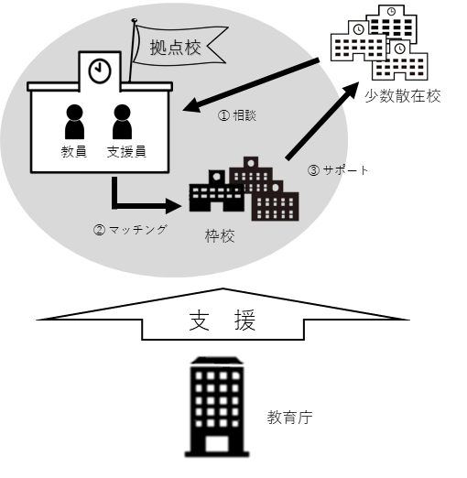
02-2 学校改革 ー 日本語指導が必要な生徒への支援の充実 ー
自らのルーツに誇りを持ちながら、その人らしく社会で安心して生きることができる教育環境を整備
「拠点校」を整備し、日本語指導が必要な生徒を受け入れている他の学校への支援を充実
具体的な取組
日本語指導が必要な生徒を支援するための「拠点校」の整備（大阪わかば高校：令和10年度から）
大阪わかば高校を「拠点校」として、府立高校で日本語指導が必要な生徒を受け入れ
日本語指導が必要な生徒を受け入れた高校への支援等の実施
体系的な日本語指導方法の確立や大学と連携した教員育成や教材開発、教員研修の実施
サポート
サポート
相談
拠点校
（大阪わかば高校）
少数散在校
サポート
日本語指導が必要な生徒選抜
実施校（サポート校７校）
※いわゆる「枠校」

Slide 14
【参考】 府立高校の一層の魅力化に向け検討している取組（抜粋一覧）
府立高校改革
学校改革
入試改革
広報改革
・ グローバル人材の育成
・ 産業人材の育成
・ 不登校支援（学びの多様化学校等）
・ 日本語指導（日本語指導拠点校等）
・ 入試制度の変更
・ 出願システム等の制度変更への対応
・ マーケティングに基づくブランディングと
効果的なプロモーションの促進
・ 教育庁・各校から、デジタル技術を
活用した魅力発信のさらなる推進
入試日程の一本化
学校特色枠の導入
第２志望校の出願
設備の充実
教育環境の整備
教育DXパッケージ
・ 老朽化対策（建替え、美装化等）
・ 特別教室等の空調設備
・ トイレの洋式化
・ 学校ICT環境整備
・ 生徒１人１台端末の更新
・ 担当部署の一元化と教員支援の充実

Slide 15
03 今後の再編整備の方向性

Slide 16
03-1 方向性検討にあたって ー 現行の再編整備の取組 ー
府では、生徒数減少を見据え、活力ある学校づくりをめざし、府立高校再編整備方針及び再編整備計画を策定
同計画で、令和５年度～９年度に公表する募集停止校を９校程度と定め、再編整備を実施
【府内公立中学校卒業者数（中卒者数）の推移と再編整備計画】
（中卒者数）
80,000
方針の対象期間 (R5～R14年度)
75,000
現計画の対象期間
(R5～R9年度)
67,118
人
70,000
67,110
人
65,000
60,000
65,551
人
57,060
人
55,000
実績値
推計値
50,000
H28
H29
H30
H31
R2
R3
R4
R5
R6
R7
R8
R9
R10
R11
R12
R13
R14
R15
R16
R17
（中学校卒業年）

Slide 17
03-1 方向性検討にあたって ー 少子化の進展（府内公立中学校卒業者の推計） ー
令和６年度中に生まれた子どもが15歳に達する2040年の中卒者数を試算すると、令和7年3月の約75％に
相当する約４万９千人となる見込み
上記試算値を基に、2040年の適正学校数を試算すると、104校程度（32校程度の減少）となる
【府内公立中学校卒業者数・府立高校の学校数（推計）】
府内公立中学校卒業者数は
15年間で４分の３に
＜学校数※＞
65,710人
2025年(R7) |  | 2040年 (R22)
136校 |  | 104校
49,490人
32校減少
※通信制の学校及び募集停止が決定している学校数は含まない
2025年
(R7)
2040年
（R22）

Slide 18
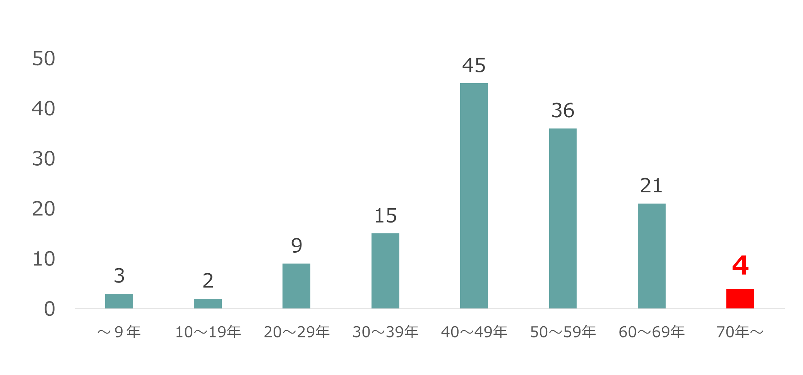
03-1 方向性検討にあたって ー 施設の老朽化 ー
令和７年３月末時点で、築40年以上の学校が、全体の約７割を占めるなど、老朽化が進行
うち、築70年以上の学校については、４校であり、今後５年間で更に７校が増となる
【府立高校における主たる校舎の築年数別学校数（R7.3末時点）】
（学校数）
（築年数）

Slide 19

03-1 方向性検討にあたって ー これまでの再編手法 ー
これまで、切れめが生じないように就学先を確保し、再編対象校の特色ある取組を継承・発展させることにより、
学びの保障と教育内容の充実を図ってきた。
主な手法：既存校舎を活用した統合整備や、同一学科同士での統合
＜イメージ（統合整備の場合）＞
A校
A校
〔統合時の在籍生徒のイメージ〕
 | 統合１年目 | 統合２年目 | 統合３年目
A校 | ３年生／２年生 | ３年生 | ―
B校 | ３年生／２年生 | ３年生 | ―
Ｃ校 | １年生 | ２年生／１年生 | ３年生／２年生／１年生
統合
B校
C校
（B校）
同一校舎
中学生の就学先の確保と新校における教育内容の充実につなげるという点では効果があった一方、
再編整備による学校の刷新感が不十分という課題

Slide 20
03-2 今後の再編整備の方向性
今後の再編整備の方向性と新たな再編手法
2040年の試算校数（104校程度）を踏まえて、地域ごとに異なる中卒者数の減少と就学機会の確保の観点や
専門的な学びやセーフティネットの役割をもつ学校での学びを保障する観点から、学校の適正配置を検討
新校の魅力・特色をより明確にし、中学生やその保護者に認知されるような「刷新感」のある手法について検討
以下の再編手法を含めて検討
地域の拠点的な学校の設置
複数学科の設置
新校の教育内容の一層の特色化
建替え・美装化を行った校舎での新校開校
府立高校を取り巻く環境の変化に留意しつつ、これらの方向性を踏まえ、状況に応じた適切な再編手法を検討
再編整備を進めることで生み出されるリソースを府立高校の教育内容の充実に活用

